Slide 1

Vortragsthema: „Beihilfe und Krankenversicherung“ (Studienseminar GHRF Bad Vilbel)

Slide 2
Was ist eigentlich
BEIHILFE ?
Ein Zuschuss Ihres Arbeitgebers
(des Landes Hessen) zu Ihren Krankheitskosten.
Welches ist die gesetzliche Grundlage ?
Wo kann ich Einzelheiten nachlesen ?
Hessische Beihilfeverordnung (HBeihVO), landesbeihilfeverordnung-hessen-info-beihilfe-download.pdf

Slide 3
Wie wird die Höhe der Beihilfe bemessen /berechnet ?
Der Zuschuss (die Beihilfe) richtet sich nach Ihrem Familienstand.
Bei Ledigen beträgt die Beihilfe i.d.R. ca. 50 % der Krankheitskosten.
Wer übernimmt die restlichen 50% der Krankheitskosten?
In der Regel die private Krankenversicherung.
50% Ihrer Kosten holen Sie sich per Antrag über die Beihilfe, die anderen 50% per Antrag bei Ihrer privaten Krankenversicherung.
Alternative zur privaten Krankenversicherung?
Freiwillige gesetzliche Krankenversicherung.
Sie deckt immer 100% Ihrer Krankheitskosten ab.
Wenn Sie Krankenkosten „produzieren“, kann man sich bis zu 50% des monatlichen freiwilligen Kassenbeitrages von der Beihilfe erstatten lassen (besonderen Bürokratieweg beachten/entsprechende Formulare von der freiwilligen gesetzlichen Krankenversicherung einholen!)
„Freiwillig in der GVK versichern kann sich als verbeamteter Lehrer nur, wer es bereits während des Referendariats war“¹, es sei denn, sie sind nach dem Ref. arbeitslos oder gehen in eine Angestelltenverhältnis über
¹bildung+referendare, 2/2015, S. 15, Friedrich Verlag Seelze

Slide 4
Wie stelle ich einen Antrag auf Beihilfe ?
Wo finde ich Antragsformulare ?
Antragsformulare können Sie von folgender Internetseite herunterladen (downloaden):
Ich benötige Unterlagen | rp-kassel.hessen.de
Was muss ich besonders beachten ?
* den Antrag vollständig ausfüllen
* nur Kopien der Belege (Arztrechnungen, Rezepte) beifügen
* die Bankverbindung angeben
* den Antrag unterschreiben
Die eingereichten Rechnungen dürfen nicht älter als ein Jahr sein (Rechnungsdatum)
Anträge dürfen nur ab einem Mindestbetrag in Summe von 250 € gestellt werden (es sei denn, dass Rechnungen kurz vorm Überschreiten der Einjahresgrenze sind)

Slide 5
Was muss ich noch beachten ?
Seit November 2015 sind Wahlleistungen im Krankenhaus nicht mehr automatisch beihilfefähig wie z.B. eine Chefarztbehandlung, die Unterbringung im 2-Bettzimmer oder erweiterte Laborleistungen. Die Beihilfe übernimmt nur noch bestimmte Leistungen:
„Die Beihilfe übernimmt bei einem Krankenhausaufenthalt nur die Aufwendungen, die durch das Krankenhaus aufgrund des Krankenhausentgeltgesetzes bzw. der Bundespflegesatzverordnung abgerechnet werden können. Dies sind die sogenannten Fallpauschalen oder Pflegesätze, also festgelegte Beträge in Abhängigkeit von Art und Schwere der Erkrankung. Darüber hinaus können sogenannte Zuschläge, z.B. für Ausbildung im Krankenhaus, in Rechnung gestellt werden. Auch diese sind als allgemeine Krankenhausleistung beihilfefähig.“
Möchte man Anspruch auf Beihilfefähigkeit für Wahlleistungen im Krankenhaus haben, dann muss man das laut §6 der Beihilfeverordnung schriftlich erklären und zusätzlich einen Beitrag von
18,90,-€ monatlich entrichten, der von den Bezügen automatisch abgezogen wird. Der Beitrag schließt die beihilfefähigen Aufwendungen für Wahlleistungen für die beihilfeberechtigte Person und alle berücksichtigungsfähigen Angehörigen mit ein.
Durch einen beihilfeergänzende Privatversicherung kann diese Lücke auch nicht geschlossen werden:
„Wenn die Wahlleistungen nicht durch die Beihilfe abgesichert sind, können Aufwendungen von mehreren hundert oder tausend Euro für einen Krankenhausaufenthalt entstehen. Da die Beihilfe für einen stationären Aufenthalt einen um 15 Prozentpunkte erhöhten Bemessungssatz zugrunde legt, ist der Anteil der Kosten, die durch die private Krankenversicherung abgedeckt wird, entsprechend niedriger als bei ambulanten Leistungen. Bei einem beihilfeergänzenden Vertrag ist es ist auch nicht möglich, die Lücke bei der privaten Krankenversicherung zu schließen.“

Slide 6
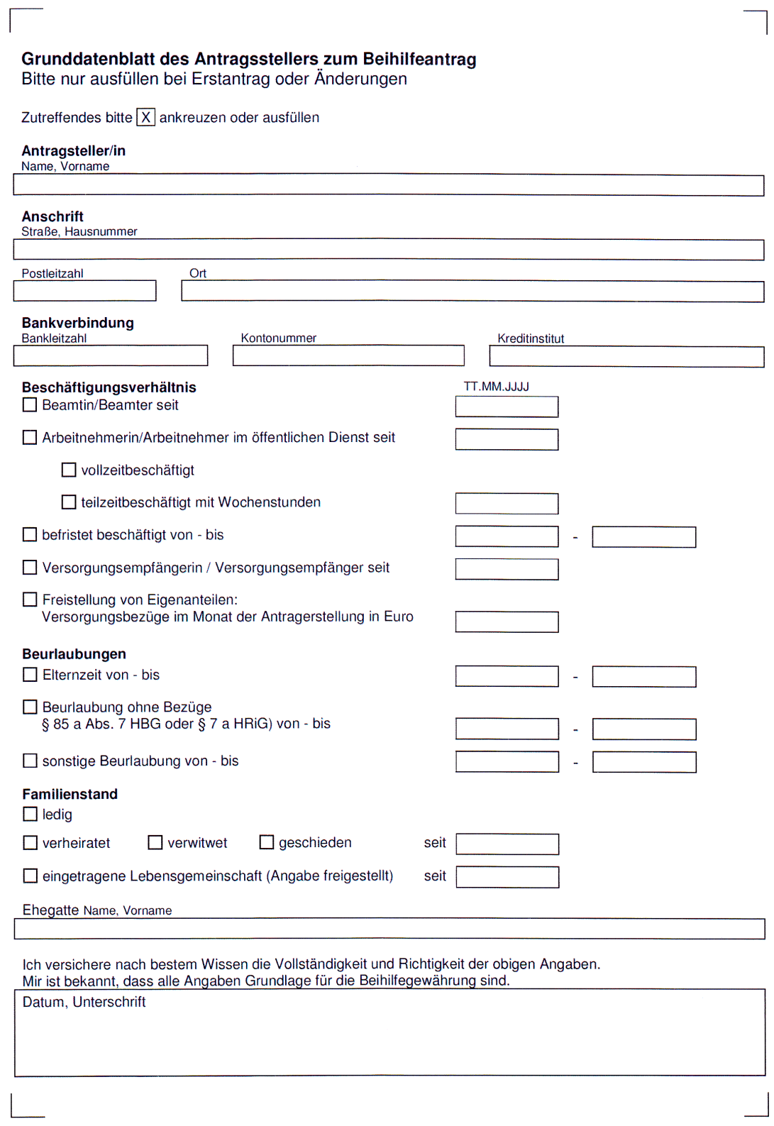
Das Grunddatenblatt

Slide 7


Der erste Antrag: die „Langform“ / Seiten 1 und 2

Slide 8
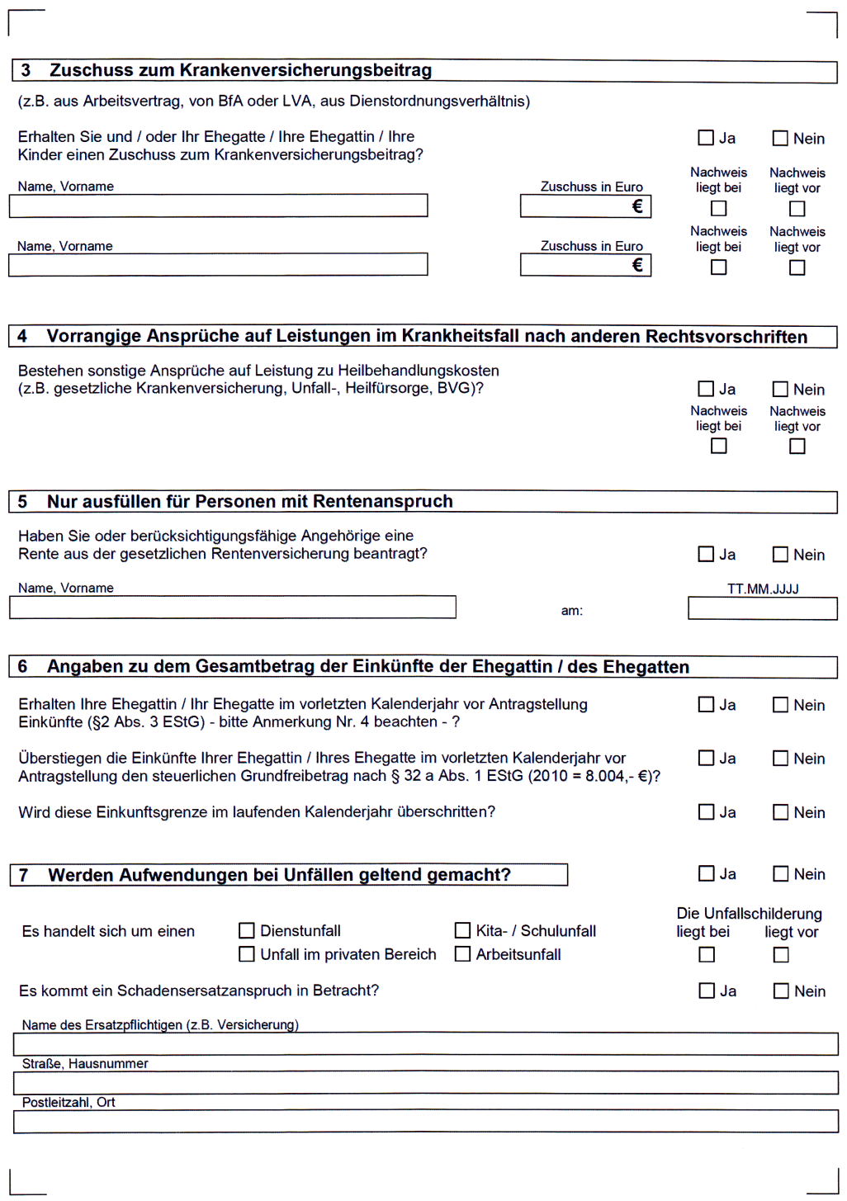

Der erste Antrag: die „Langform“ / Seiten 3 und 4

Slide 9

Der nächste Antrag
(Folgeantrag):
die „Kurzform“

Slide 10
Wohin sende ich den Antrag ?
Bitte senden Sie Ihre Beihilfeanträge und Briefe an folgende Adresse
(gilt nicht für Beihilfeberechtigte des Bundes nach dem G131):
Regierungspräsidium Kassel
Dezernat Beihilfen/Hünfeld
36086 Hünfeld

Slide 11

Alternative zum analogen Antrag
App: eBeihilfe-App – HE
In allen bekannten Stores kostenfrei zu erwerben

Slide 12

Die beste Lösung allerdings …. :
Bleiben Sie
einfach
gesund !

